Slide 1


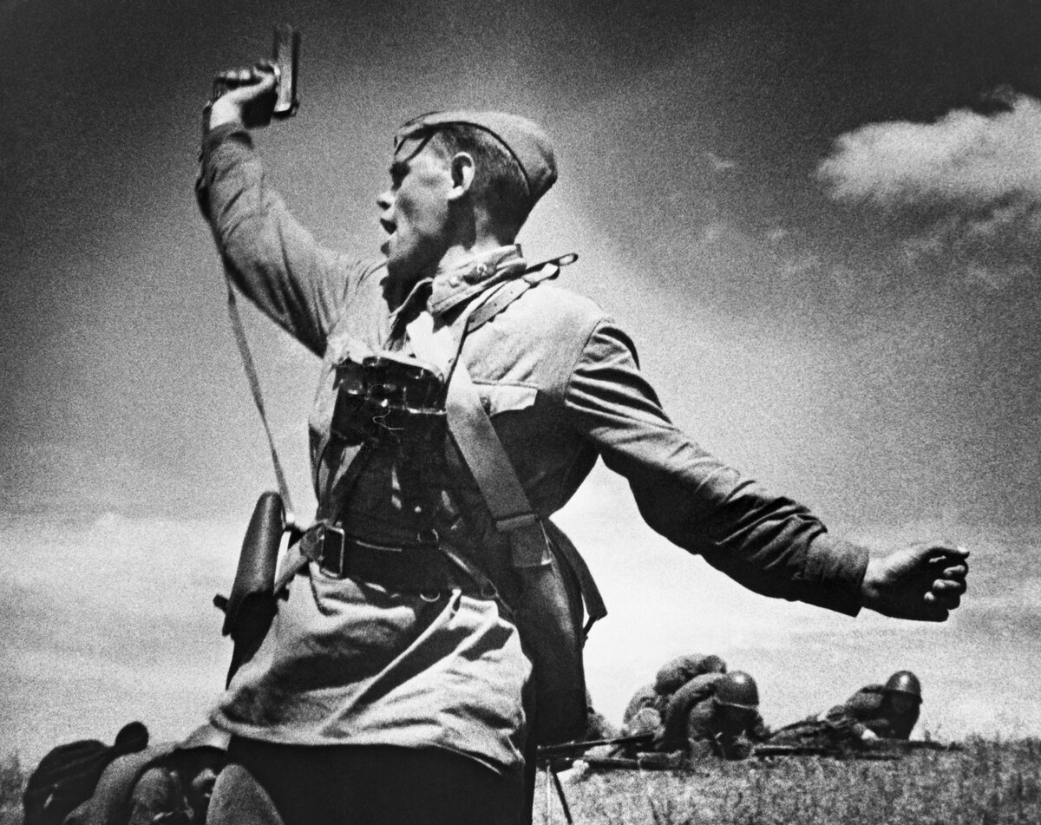
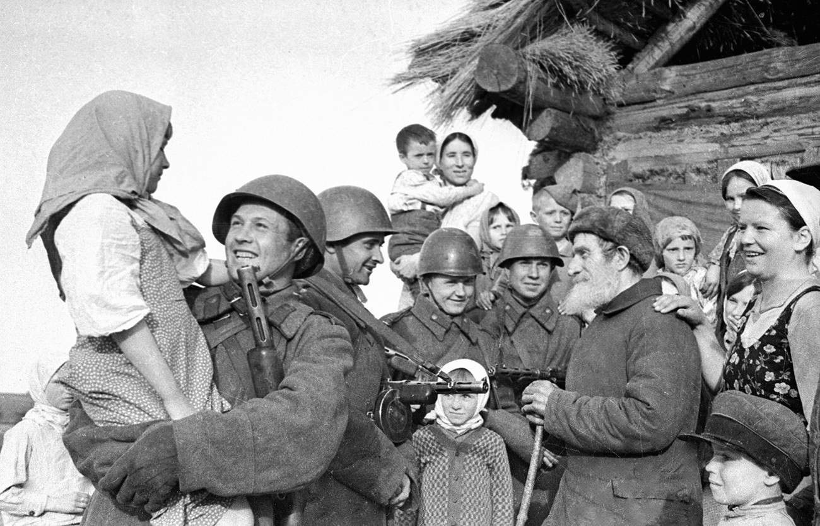
МДОУ РМ «ДЕТСКИЙ САД № 68»
Г. САРАНСК
ПОДГОТОВИТЕЛЬНАЯ ГРУППА 2020 ГОДА

Slide 2


Slide 3


Slide 4

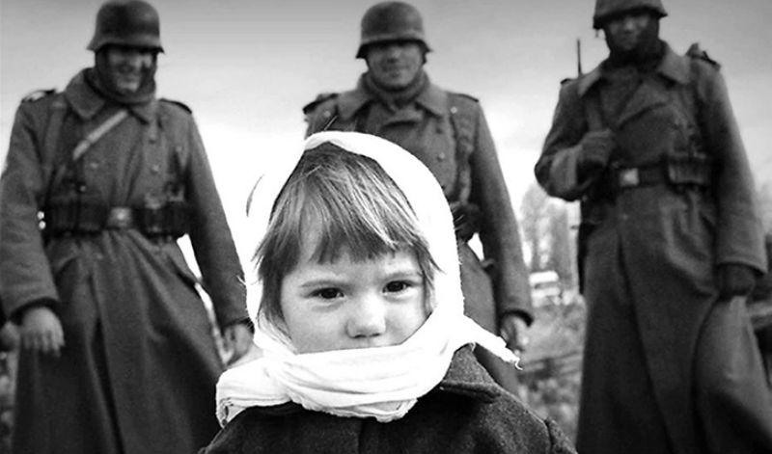
У войны нет лица.
У войны нет возраста, пола и национальности.
Война ужасна. Война не выбирает.
Каждый год мы вспоминаем войну, унесшую миллионы жизней. Каждый год мы благодарим тех, кто сражался за нашу страну.

Slide 6
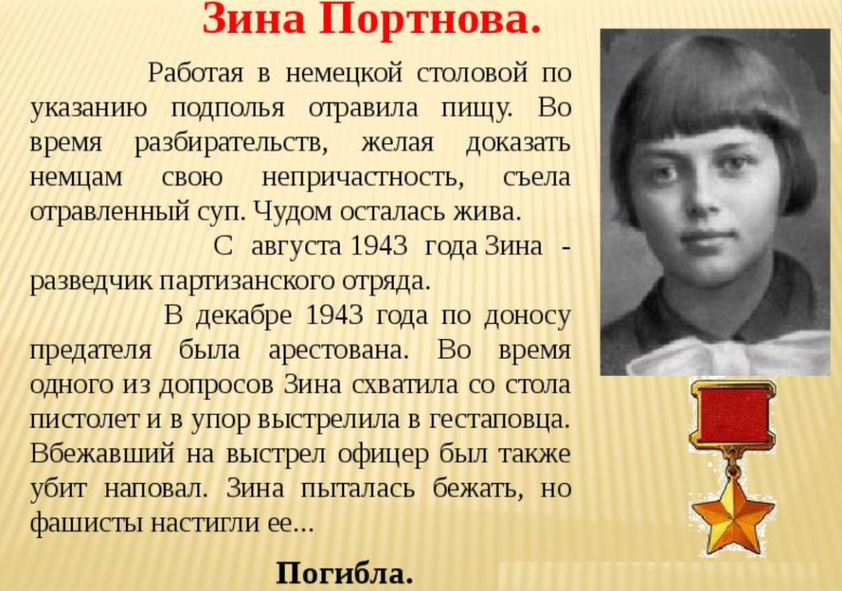

Slide 7
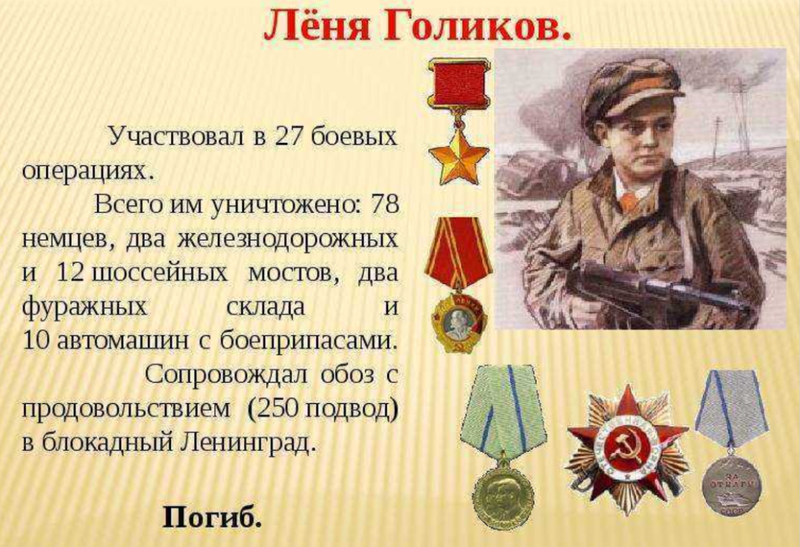

Slide 8
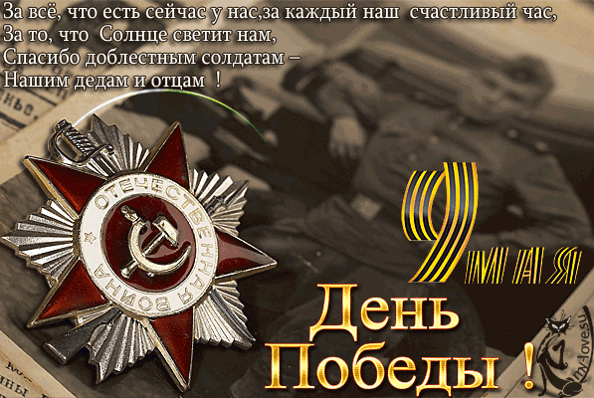

Slide 9
Фролов
Константин Павлович
12.05.1913-13.01.1961 гг.
Призван в июле 1941 г.
Служил в пехоте.
2 ранения.
2 медали за отвагу.

Slide 10
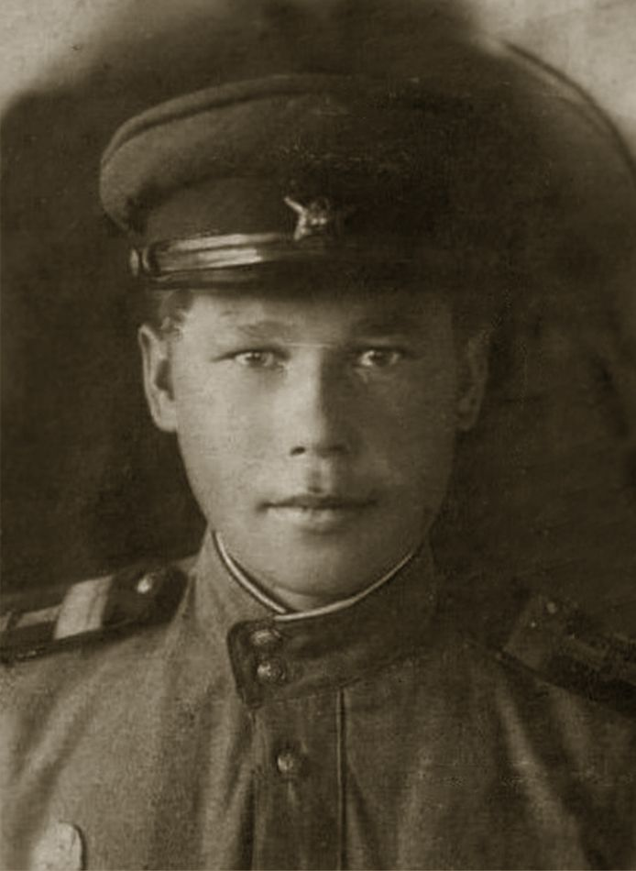
Ануфриев
Павел Егорович
(12.06.1926 – 25.03.2002 гг.)
Ему было 17 лет когда его призвали на фронт.
Воевал на Дальнем Востоке в 76 воинской танковой бригаде (полк).
Участник Советско-японской войны — вооружённого конфликта между СССР и Монголией с одной стороны и Японией и Маньчжоу-го с другой, продолжавшийся с августа по сентябрь 1945 года. Был танкистом, получил осколочные ранения.
Медаль за отвагу получена за боевой случай на танке, уничтожил японского корректировщика.
Также награжден орденом Отечественной войны II степени.
Имеет медаль трудового красного знамени.

Slide 11
Сорокин
Сергей Кузмич
Родился 10 апреля 1912 года в Пензенской области,
Иссинский район, д. Никифоровка.
Перед войной призвали на сборы в Беденовские войска.
Во время войны пропал без вести.

Slide 12
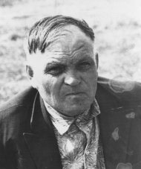
Жулин
Роман Семенович
(1925 – 1999 гг.)
Рядовой
Место рождения: с. Гузынцы ныне Большеберезниковского района Республики Мордовия
Призван в: 1943 году

Slide 13
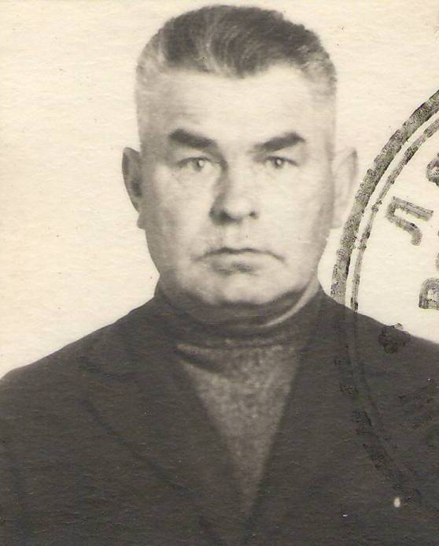
Юсупов
Айса Хайруллович
(1918 - ...)
Старшина
Место рождения: с. Татарская Тавла ныне Лямбирского района Республики Мордовия
Награды:
Медаль «За победу над Германией в Великой Отечественной войне
1941-1945 гг.»
Медаль «За оборону Сталинграда»
Медаль «За боевые заслуги»

Slide 14
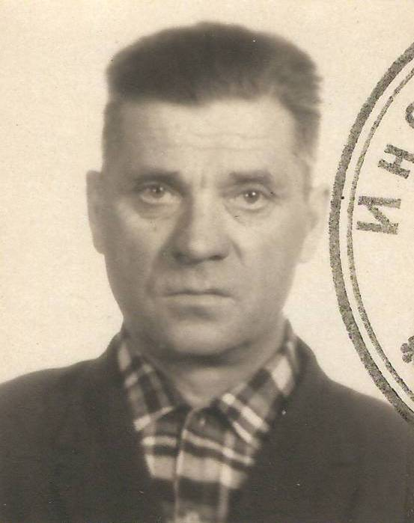
Рязанов
Александр Кузьмич
(1926 – 2001 гг.) ефрейтор
Награжден:
Медаль «За отвагу»
Орден славы III степени
Орден Красной звезды

Slide 15
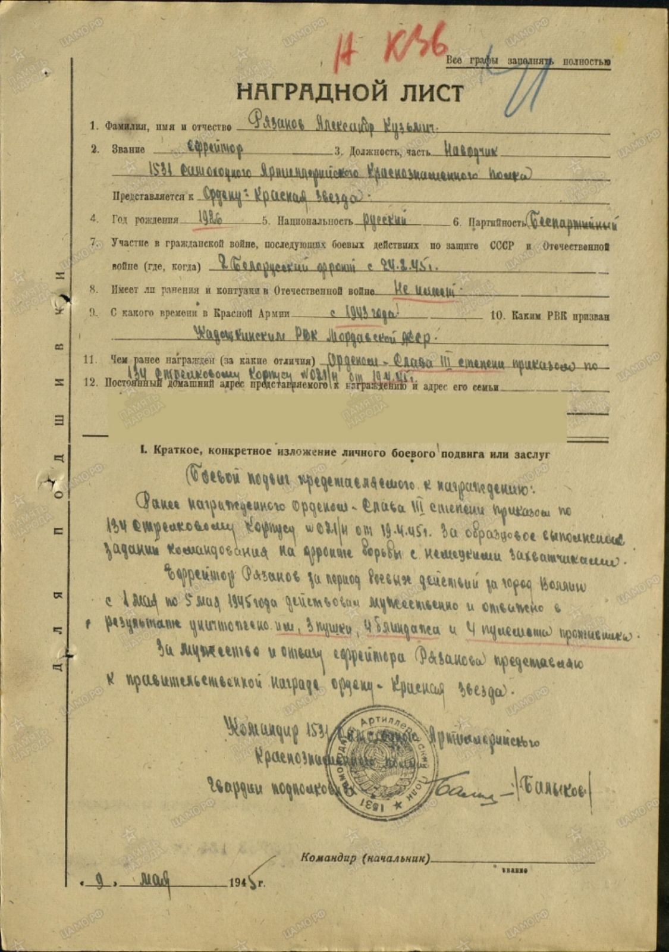
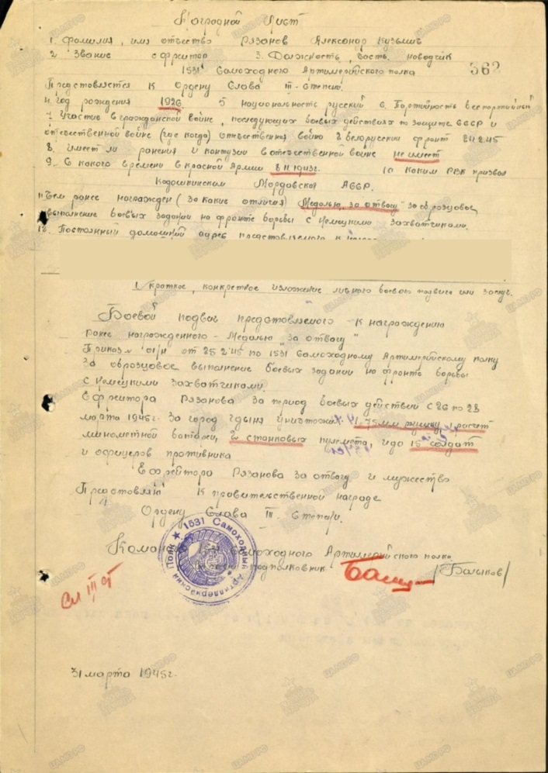

Slide 16

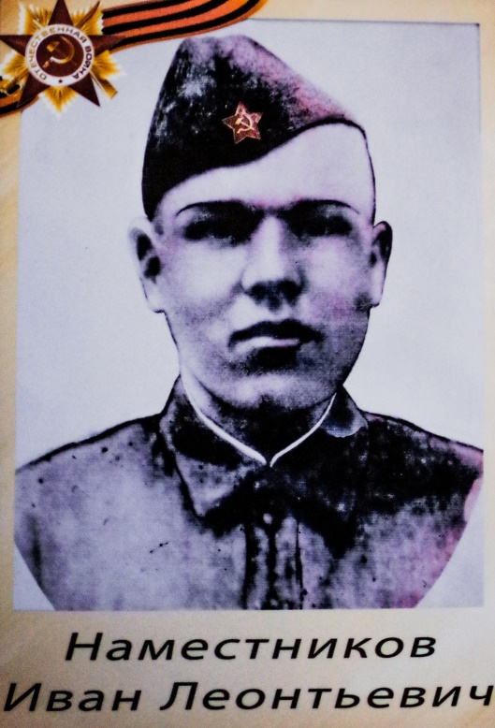
Наместников
Иван Леонтьевич
(11.06.1924-05.06.1986г.г.)
Стрелок лыжного батальона
Медаль «За отвагу»
Орден «Отечественной Войны I степени»
Медаль «За Победу над Германией Великой Отечественной Войне»

Slide 17
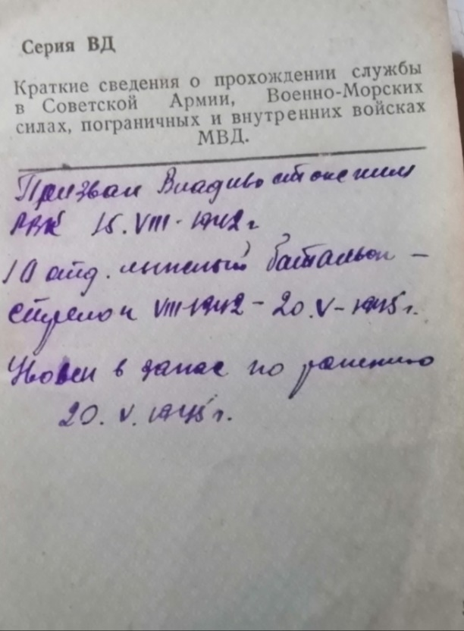
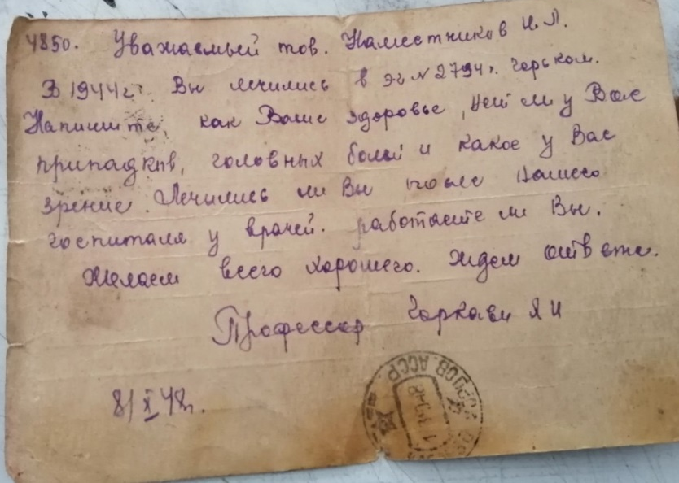
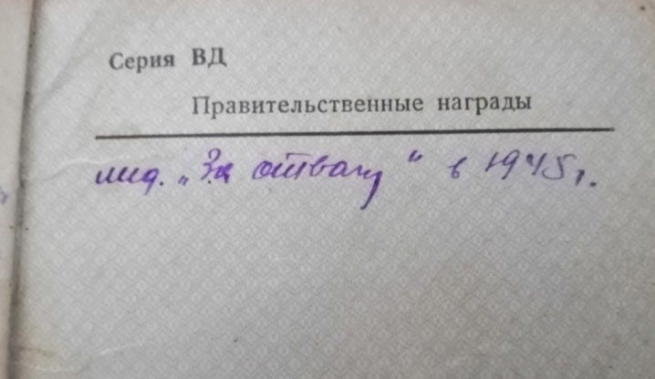
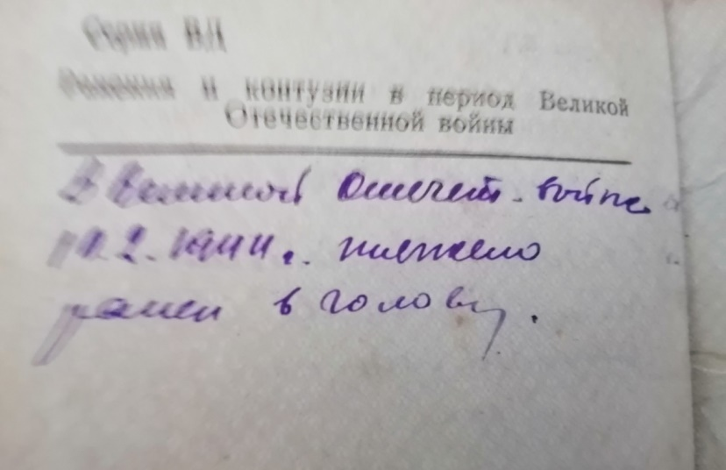
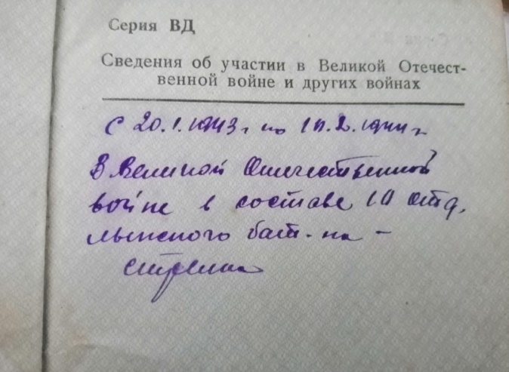

Slide 18


